Slide 1
Vorstellung des neuen Lieferantenportals in IVALUA

Slide 2
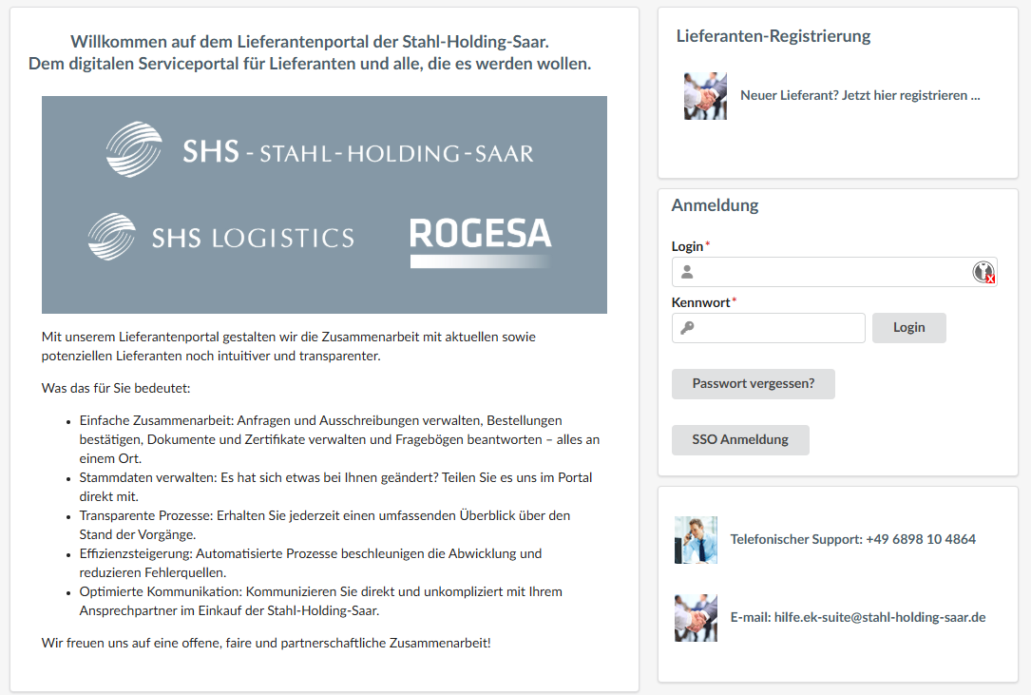
Was ist Ivalua?
Ivalua ist unsere neue Einkaufsplattform, über diese zukünftig unsere Einkaufsprozesse laufen. Diese wird uns und Ihnen als Lieferant helfen, den Aufwand zu reduzieren und Kosten zu sparen. Den Login für unser Lieferantenportal finden Sie hier: supplier-portal.stahl-holding-saar.de

Slide 3
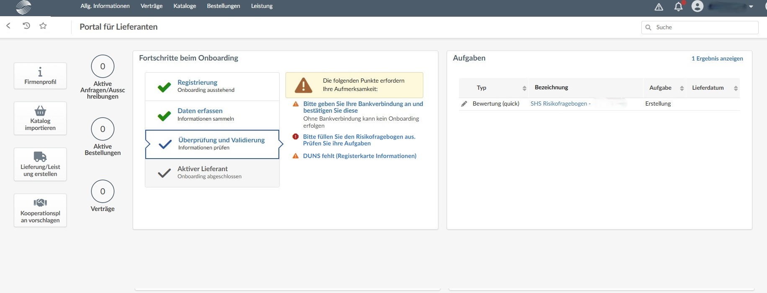
Übersicht Startseite
Die Startseite zeigt die Übersicht des Portals. Rechts sehen Sie Ihre Aufgaben, die aktuell von Ihnen zu erledigen sind. Mittig sehen Sie die Fortschritte beim Onboarding-Prozess und welche weiteren Angaben noch von Ihnen fehlen.

Slide 4
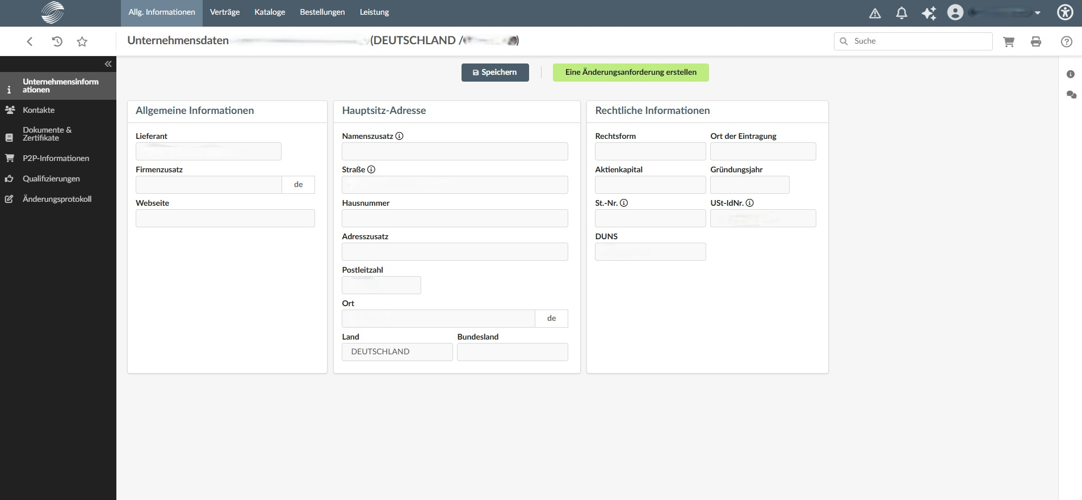
Was kann ich als Lieferant im Lieferantenportal machen?
Stammdaten einsehen und bearbeiten
Auf unserem Lieferantenportal können Sie als Lieferant Ihre Stammdaten einsehen und ändern. Mit dem Klick auf Ihr Firmenprofil auf der Startseite gelangen Sie zu den Stammdaten.

Slide 5
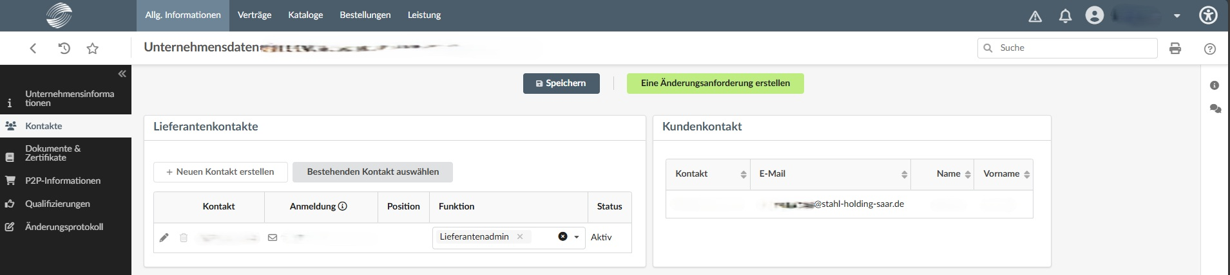
Was kann ich als Lieferant im Lieferantenportal machen?
Kontaktdaten einsehen und bearbeiten
Kontaktdaten können hinzugefügt, geändert oder gelöscht werden. Zusätzlich sehen Sie die verantwortlichen Einkäufer bei der Stahl-Holding-Saar.

Slide 6
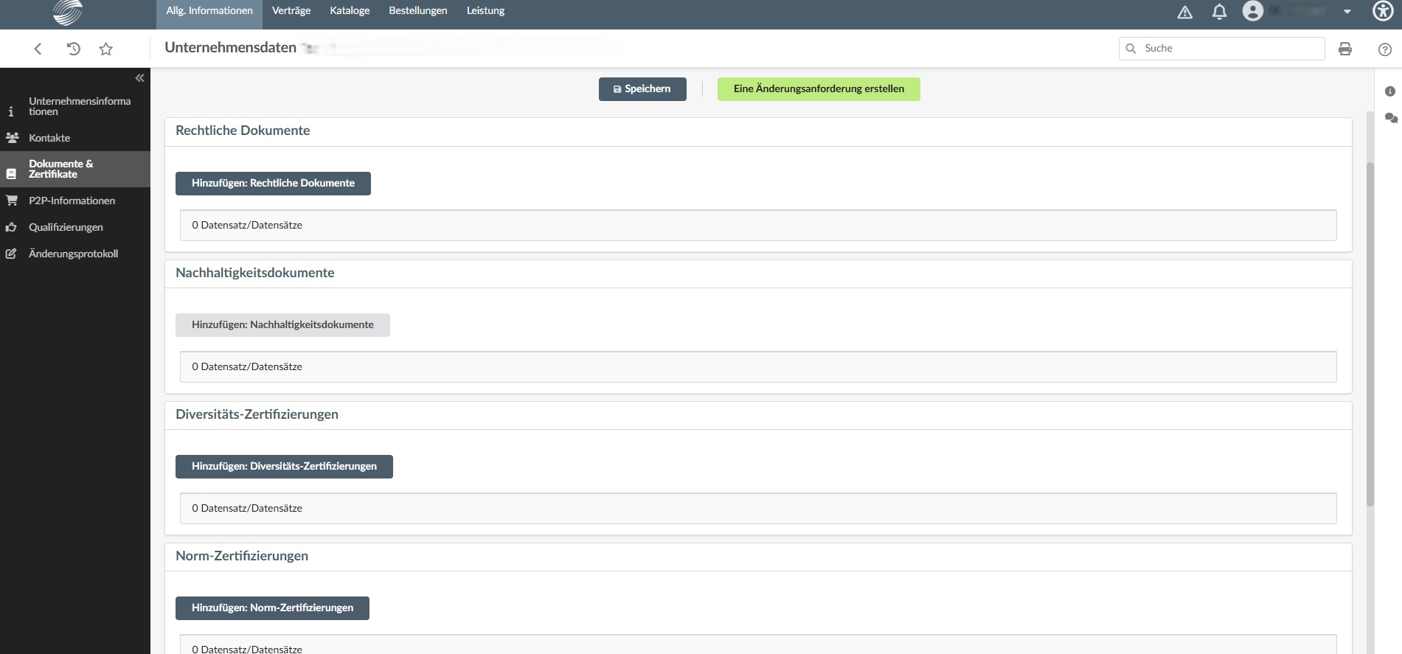
Was kann ich als Lieferant im Lieferantenportal machen?
Zertifikate und Dokumente hinzufügen
Sie können viele Arten von Zertifikaten und Dokumenten mit uns teilen.

Slide 7
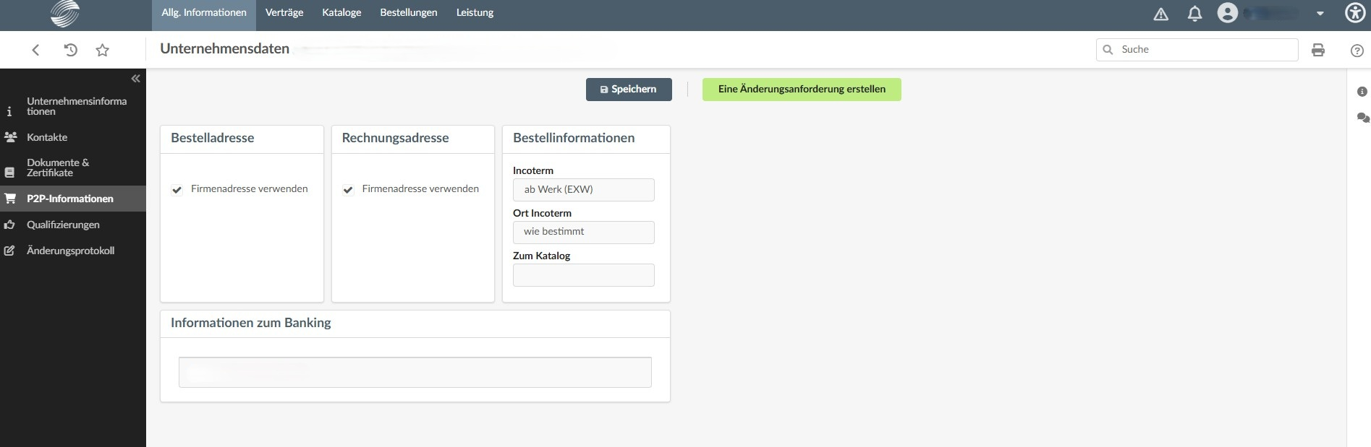
Was kann ich als Lieferant im Lieferantenportal machen?
Bankverbindungen aktualisieren
Halten Sie ganz einfach Ihre Bankverbindungen im Lieferantenportal aktuell.

Slide 8
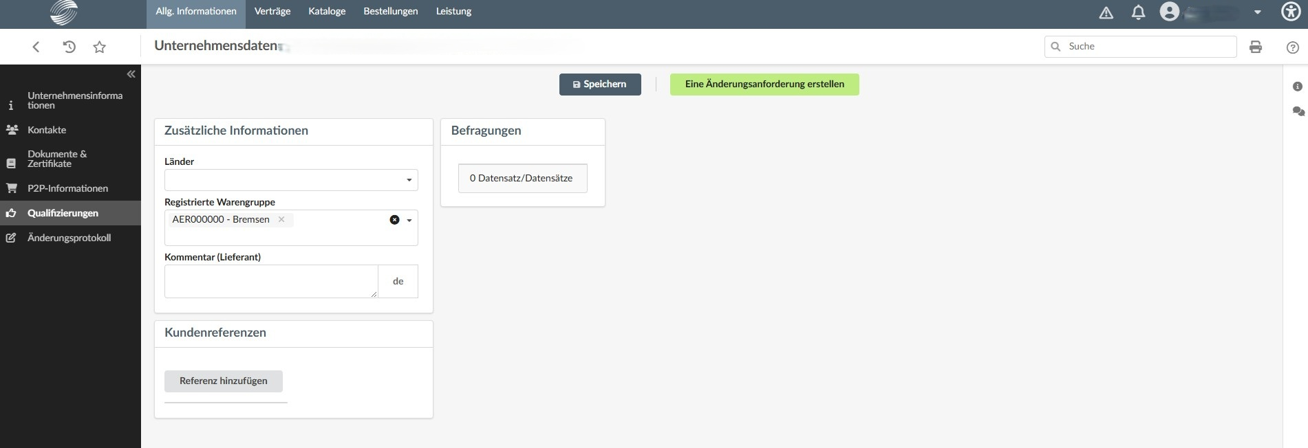
Was kann ich als Lieferant im Lieferantenportal machen?
Warengruppen bearbeiten
Welche Warengruppen beliefern Sie zusätzlich? Teilen Sie es uns im Reiter Qualifizierungen anhand unserer Warengruppenstruktur mit.

Slide 9
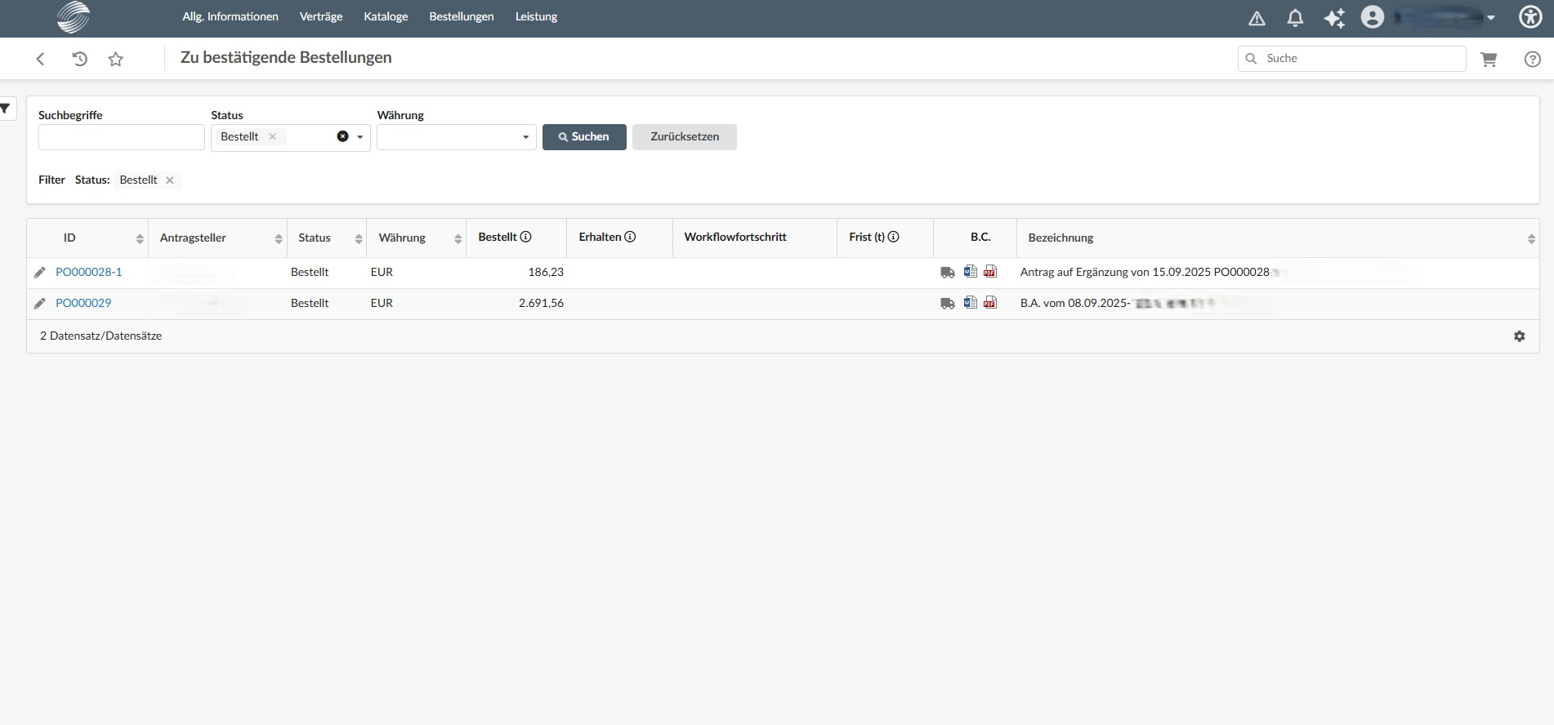
Was kann ich als Lieferant im Lieferantenportal machen?
Bestellungen einsehen und bestätigen
Sehen Sie aktuelle Bestellungen ein und bestätigen Sie diese. Auch abgeschlossene Bestellungen finden Sie hier.

Slide 10
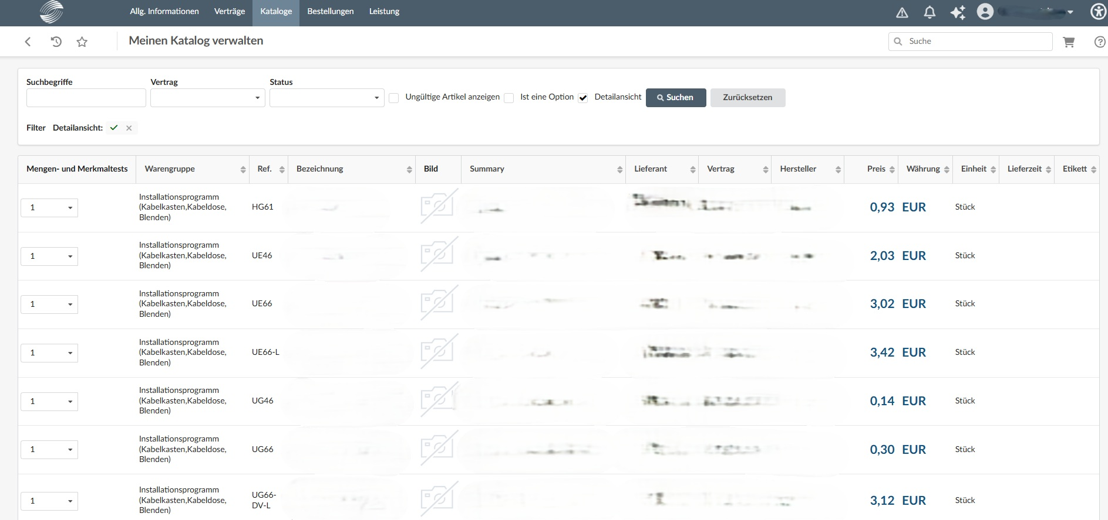
Was kann ich als Lieferant im Lieferantenportal machen?
Katalogverwaltung
Unser Lieferantenportal bietet Ihnen die Möglichkeit, Kataloge anzubinden und zu verwalten.

Slide 11
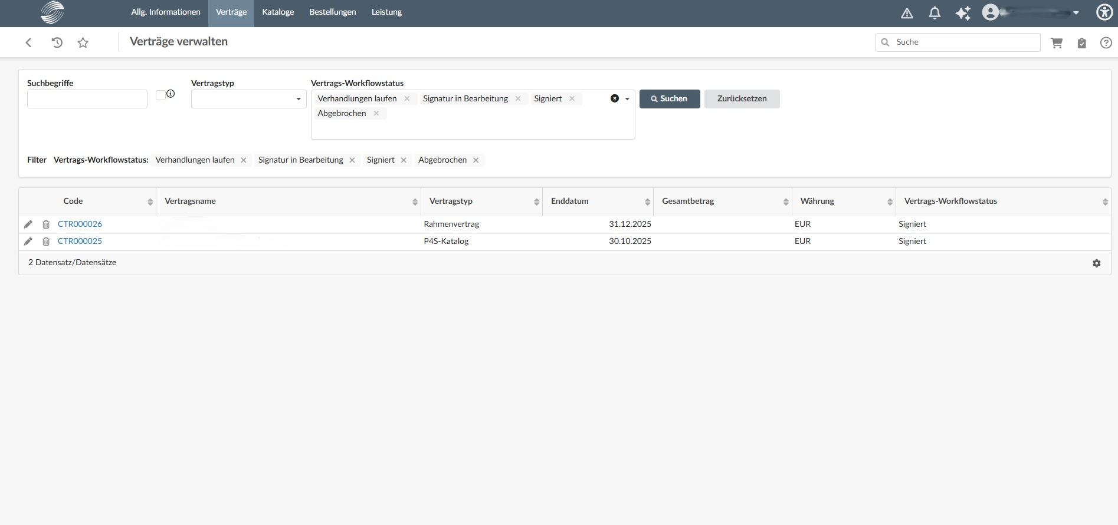
Was kann ich als Lieferant im Lieferantenportal machen?
Vertragsverwaltung
Alle Verträge, die mit uns abgeschlossen worden sind, sind im Lieferantenportal hinterlegt und können jederzeit eingesehen werden.

Slide 12
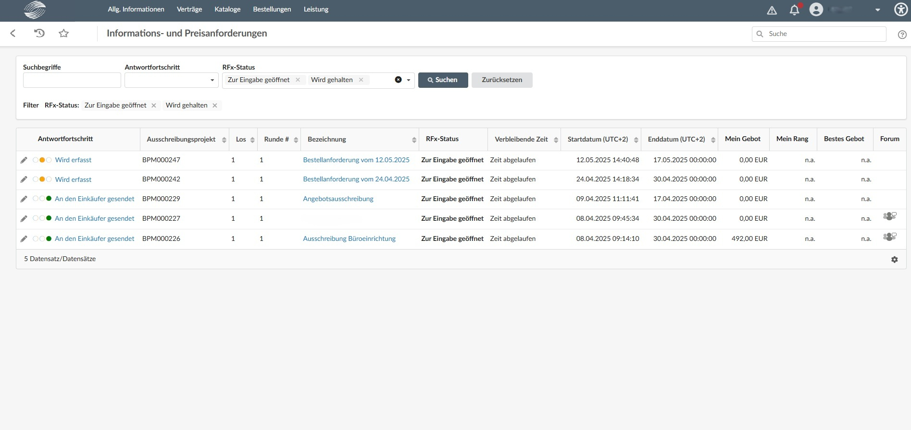
Was kann ich als Lieferant im Lieferantenportal machen?
Ausschreibungen und Anfragen
Ausschreibungen und Anfragen, für die Sie ausgewählt wurden, sind im Lieferantenportal verfügbar. Sie können hierüber Angebote abgeben oder ablehnen.

Slide 13
Hilfe und Support
Bei Fragen rund um den Einkaufsprozess wenden Sie sich gerne an den verantwortlichen Einkäufer. Bei technischen Fragen hilft Ihnen unser Supportteam über E-Mail oder Telefon weiter.
hilfe.ek-suite@stahl-holding-saar.de
oder
06898 / 10 - 4864

